Slide 1
Re.Ge.WEB
Accoglimento depositi PDP
Data 11/07/2023

Slide 2
Capitolo 1
Ricezione atti da avvocati

Slide 3
Ricezione atti da avvocati
Accedendo a ReGeWEB, per tutti gli utenti abilitati appartenenti agli UU. GG., sarà presente la voce di menu «Ricezione atti da avvocati», cliccando sulla quale saranno visibili le seguenti funzioni di gestione:
Ricezione nomina – raggruppa tutte le nomine pervenute presso l’ufficio che hanno superato i controlli automatici
Ricezione sollecito annotazione nomina – raggruppa tutti i solleciti di annotazione della nomina pervenuti
Ricezione atti nel fascicolo – raggruppa tutti gli atti successivi pervenuti presso l’ufficio che hanno superato i controlli automatici
Verifica scarti sportello/cancelleria – vengono qui raggruppati, in base al tipo di errore riscontrato, tutti i depositi che non hanno superato i controlli automatici e che richiedono una lavorazione da parte dell’utente
Ricezione deposito – costituisce la somma delle sezioni «Ricezione nomina», «Ricezione atti nel fascicolo», «Verifica scarti sportello» e «Verifica scarti cancelleria».

Slide 4
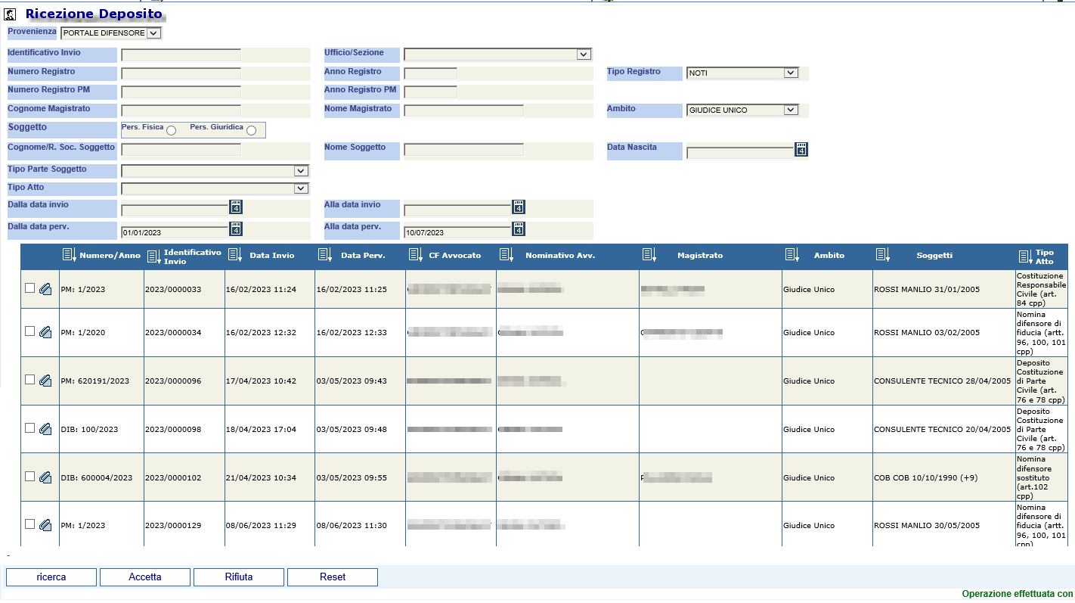
Ricezione Deposito
Cliccando sulla voce «Ricezione deposito» è possibile procedere con la gestione dei depositi pervenuti, visualizzando una maschera dove, eventualmente valorizzando i criteri di ricerca proposti, si visualizzano i depositi pervenuti per la successiva lavorazione.
L’utente può selezionare uno o più atti tra quelli in elenco e accettare o rifiutare il deposito. In caso di rifiuto il sistema propone una maschera di pop-up in cui inserire la motivazione del rifiuto, selezionandola tra quelle proposte. Se la motivazione selezionata è «Altro» diviene obbligatoria la compilazione del campo «Note».
Cliccando sull’icona con l’attache, viene aperta una finestra pop-up (figura in basso) con il riepilogo dell’esito dei controlli automatici effettuati, onde procedere alla valutazione del deposito, e che consente altresì di scaricare e visualizzare gli atti depositati e la ricevuta rilasciata all’avvocato sul PDP (icone documenti).
Elenco atti in ricezione deposito a fronte di ricerca
Elenco documenti del difensore – esito controlli

Slide 5
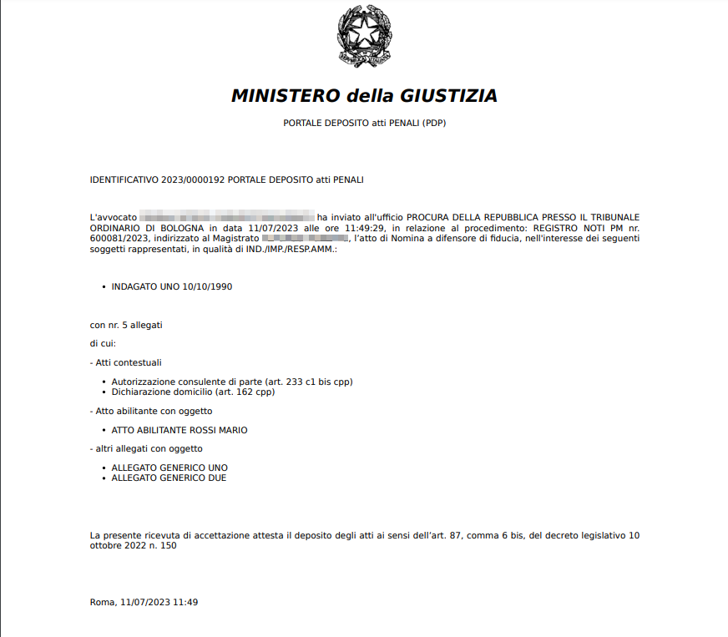
Ricevuta di avvenuto deposito
Si riporta un esempio della ricevuta di avvenuto deposito rilasciata dal PDP all’avvocato.
La ricevuta indica: l’identificativo del deposito, il nominativo ed il C.F. dell’avvocato che ha effettuato il deposito, il numero di procedimento, il Magistrato assegnatario del fascicolo, i dati anagrafici dei soggetti interessati, nonché numero, tipologia ed oggetto di eventuali atti contestuali e allegati trasmessi con il deposito.
La ricevuta riporta inoltre la seguente indicazione: «La presente ricevuta di accettazione attesta il deposito degli atti ai sensi dell’art. 87, comma 6 bis, del decreto legislativo 10 ottobre 2022 n. 150»

Slide 6
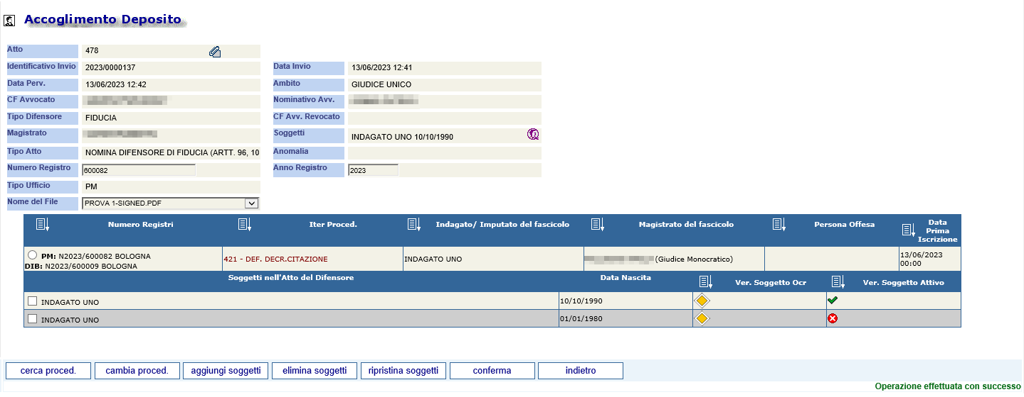
Ricezione Deposito - Accetta
Cliccando il pulsante «Accetta» ReGeWEB propone una maschera (figura in alto), in cui vengono riepilogati i dati del deposito e del fascicolo indicato dall’Avvocato.
L’utente deve specificare il documento principale associato al deposito selezionandolo dalla tendina «Nome del file»; questa azione causa un refresh della pagina (figura in basso). In questo modo si attivano controlli sull’esistenza in RegeWeb del fascicolo indicato dall’avvocato e sull’effettiva presenza, all’interno dello stesso, dei soggetti caricati sul Portale dal difensore. Se tutti i controlli sono andati a buon fine (icona con spunta verde), cliccando il pulsante «Conferma» l’atto viene accolto ed il documento viene associato al soggetto nel cui interesse è stato inviato.
In caso di nomina, l’avvocato che ha inoltrato il deposito viene costituito automaticamente come difensore del soggetto.
In caso di esito negativo (icona rossa) dei controlli, sono azionabili i pulsanti per modificare il procedimento e/o i soggetti e di conseguenza accettare il deposito.
Accoglimento deposito pre selezione dell’atto principale
Accoglimento deposito post selezione dell’atto principale

Slide 7
Capitolo 2
Depositi telematici

Slide 8
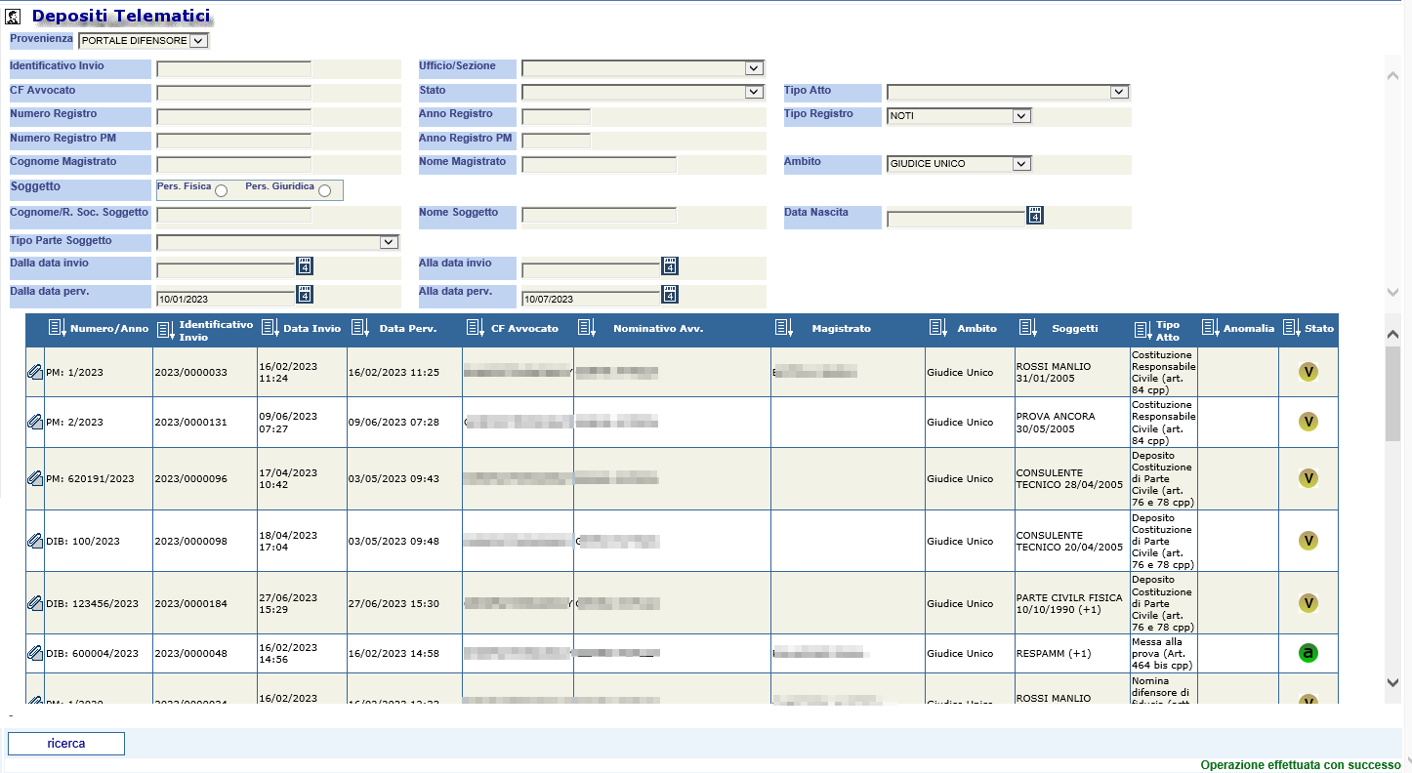
Depositi telematici
Accedendo a ReGeWEB, per tutti gli utenti abilitati appartenenti agli UU.GG. sarà presente la voce di menu «Depositi telematici».
La funzionalità costituisce uno storico dei depositi ricevuti nell’intervallo temporale specificato dall’utente nei criteri di ricerca.
Per ogni deposito viene anche specificato lo stato, che può assumere uno dei seguenti valori:
P – pervenuto: il deposito è arrivato su ReGeWEB e sono in corso di esecuzione le verifiche automatiche
V – in fase di verifica: il deposito deve essere lavorato dal personale dell’ufficio giudiziario
A – accolto: il deposito è stato accolto da un utente dell’U.G.
R – rigettato: il deposito è stato rigettato da un utente dell’U.G.

Slide 9
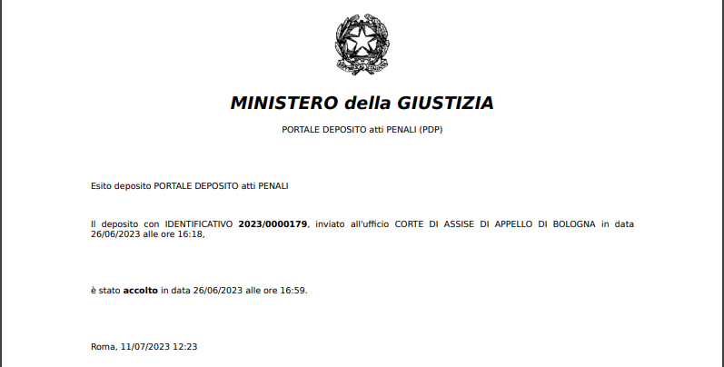
Ricevuta di lavorazione dell’atto
Si comunica, a titolo informativo, che quando il deposito è stato accolto o rigettato all’avvocato viene inviata sul PDP una ricevuta che attesta lo stato di lavorazione dell’atto.
La ricevuta riporta: l’identificativo del deposito, l’ufficio di destinazione, con relativa data e ora di invio del deposito, l’esito della lavorazione, con relativa data ed ora.
Nel caso di rigetto del deposito, nella ricevuta viene riportata la motivazione del rifiuto inserita dall’Ufficio Giudiziario.

Slide 10
Capitolo 3
Denunce, querele, istanze di procedimento e depositi integrazione

Slide 11
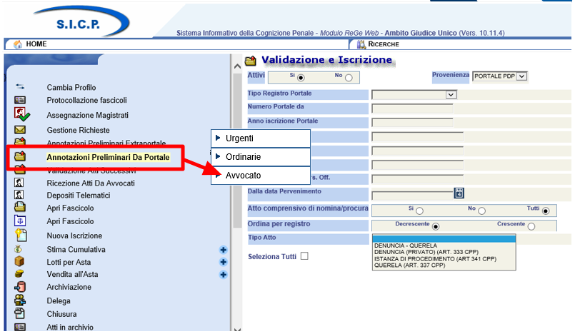
Elenco denunce, querele, istanze procedimento
In virtù della separazione introdotta tra denunce e querele, e della contestuale introduzione delle istanze di procedimento, è stata prevista la modifica dei criteri di ricerca e dell’elenco dei risultati delle annotazioni preliminari da portale.
All’interno dei criteri di ricerca è stato introdotto il campo «Tipo atto» che consente la scelta tra «denuncia-querela» (per gestire il pregresso), «denuncia (privato) (art. 333 cpp)», «querela (art. 337 cpp)» e «Istanza di procedimento (art. 341 cpp)».
Nell’elenco dei risultati, poi, è stata introdotta la colonna «Tipo atto» che specifica il tipo di atto.
Le procedure di lavorazione restano sostanzialmente invariate.
Annotazioni preliminari da avvocato - Criterio «Tipo atto»
Annotazioni preliminari da avvocato - «Tipo atto» in elenco risultati

Slide 12
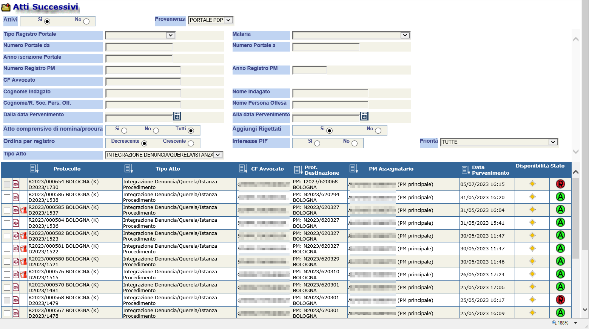
Accoglimento deposito integrazione
Sul PDP è stata introdotta la possibilità da parte dell’avvocato di depositare un atto successivo integrativo di una denuncia/querela già depositata.
Per gestire le integrazioni di denunce/querele si deve utilizzare la voce di menu «Validazione atti successivi», dalla quale poi selezionare la voce «Avvocato».
L’elenco degli atti successivi riporta tutte le integrazioni pervenute, con l’indicazione del numero del fascicolo creato con l’iscrizione della denuncia/querela/istanza di procedimento.
L’utente seleziona uno o più depositi e procede con il rifiuto/validazione. La validazione del deposito dell’integrazione fa sì che i documenti trasmessi vengano inseriti nel fascicolo.

Slide 13
Capitolo 4
Gestione richieste certificati 335

Slide 14
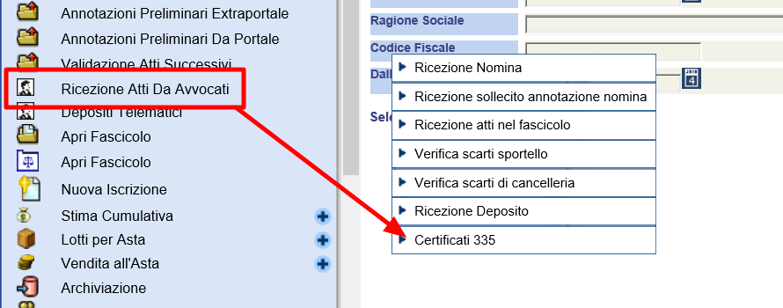
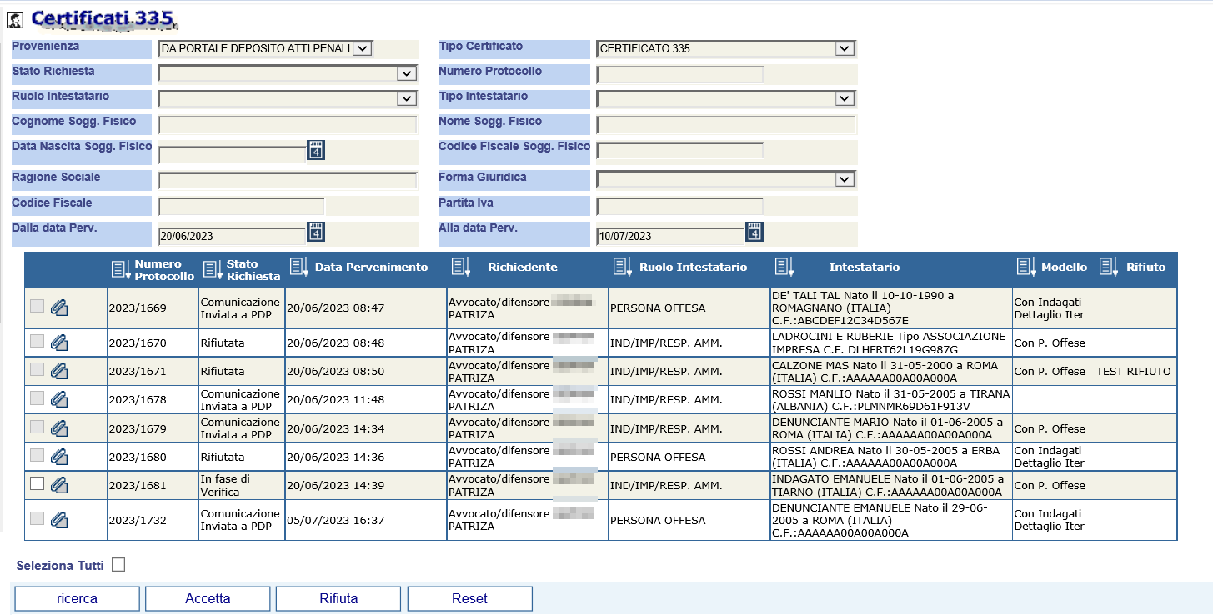
Gestione richieste certificati ex art. 335
Per i soli utenti abilitati ed appartenenti all’ufficio di Procura, a partire dalla voce di menu «Ricezione atti da avvocati» è presente la sottovoce «Certificati 335», selezionata la quale viene presentata la maschera contenente i criteri di ricerca e, una volta avviata la stessa, i relativi risultati.
In elenco vengono mostrate tutte le richieste corrispondenti ai criteri impostati, e per ciascuna di esse vengono riportate informazioni sulla tipologia di certificato richiesto e sul soggetto intestatario.
L’utente selezionerà una o più richieste e procederà con il rifiuto/accoglimento della/e stessa/e.
L’accoglimento della richiesta non determina alcun automatismo, se non la comunicazione dell’accoglimento all’avvocato richiedente tramite aggiornamento dello stato sul PDP.

Slide 15
Capitolo 5
Funzionalità «Conferma ricezione»

Slide 16
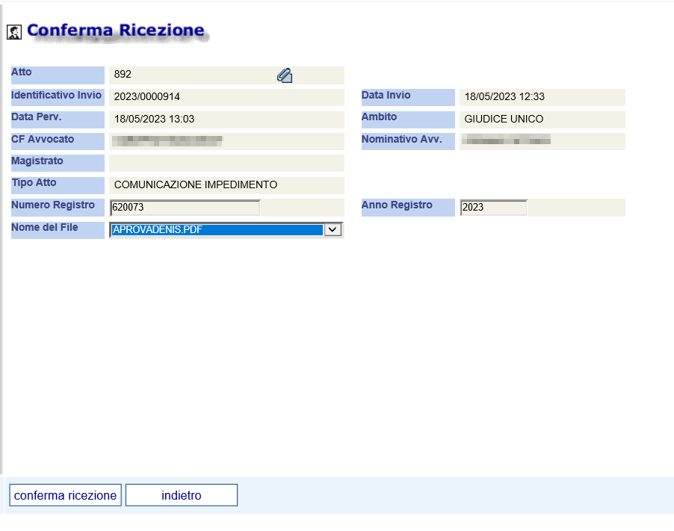
Conferma ricezione
In caso di invio atti dal PDP agli uffici Riesame, PGCAP e, limitatamente ad alcuni atti, CAP, è disponibile su RGW la diversa funzionalità «Conferma ricezione».
Partendo dall’elenco dei depositi ricevuti (tramite la voce «Ricezione depositi») è possibile selezionare un atto pervenuto e cliccare sul pulsante «Accetta». ReGeWeb propone la maschera «Conferma ricezione».
Cliccando il pulsante «Conferma ricezione», il deposito viene accolto. L’atto sarà visibile in «Depositi telematici» e l’accoglimento verrà comunicato all’avvocato tramite PDP.
Gli atti inviati non confluiranno automaticamente nel fascicolo informatico ma potranno essere scaricati e successivamente inseriti nel fascicolo di RegeWeb laddove esistente.

Slide 17
Capitolo 6
Peculiarità depositi da Avvocatura dello Stato

Slide 18
Accoglimento assunzione della difesa
Per comunicare via PDP la decisione da parte dell’Avvocatura dello Stato di assumere la difesa di un soggetto in un procedimento, è stato introdotto un nuovo tipo di atto («Comunicazione di assunzione della difesa») simile ad una nomina.
A seguito dell’accoglimento del deposito di una «Comunicazione di assunzione della difesa», l’Avvocato (dello Stato) firmatario dell’atto viene inserito nel fascicolo come legale/difensore del soggetto.
Nella schermata di dettaglio del soggetto viene riportata la sede dell’Avvocatura dello Stato di appartenenza del firmatario dell’atto accolto; la tipologia del legale sarà «Avvocatura dello Stato».

Slide 19
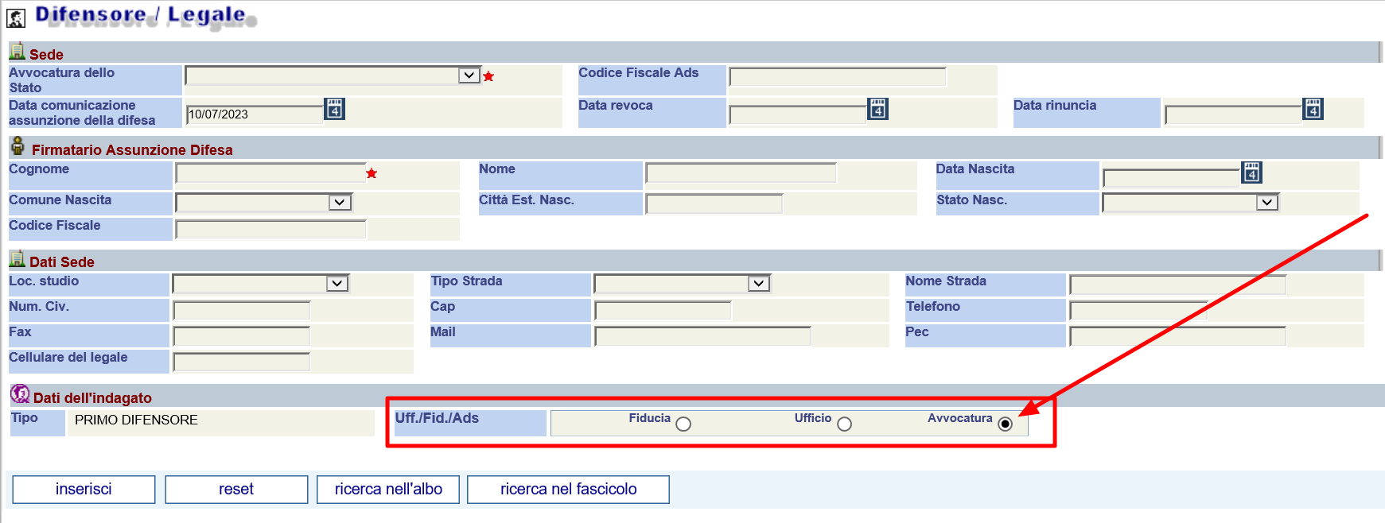
Inserimento manuale di un Avvocato dello Stato
È possibile inserire a mano su un fascicolo penale un avvocato appartenente all’Avvocatura dello Stato.
Dalla schermata di dettaglio del soggetto, nel tab «Difensori/Legali» è possibile, una volta bloccato il fascicolo, inserire l’avvocato cliccando l’apposito pulsante «+».
Nella maschera di inserimento, impostando il valore «Avvocatura» (come riportato in figura), vengono caricate le sezioni dedicate alla Avvocatura dello Stato.
È possibile inserire l’Avvocato dello Stato ricercandolo dall’albo. E’ obbligatoria l’indicazione della sede dell’Avvocatura dello Stato.

